Slide 1
Современные технологии получения и хранения диагностических изображений в лучевой диагностике
1-ый конгресс Белорусского общества радиологов
г. Минск, 25-26 октября 2018 г.

Slide 2
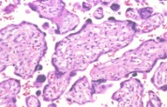



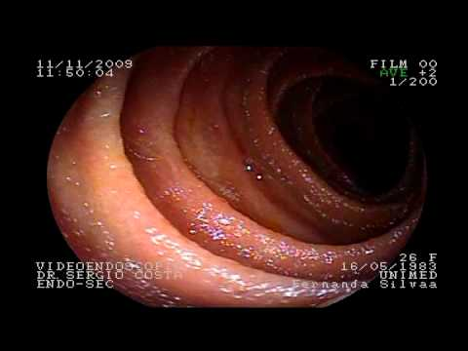

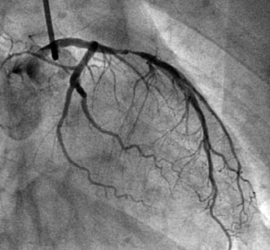



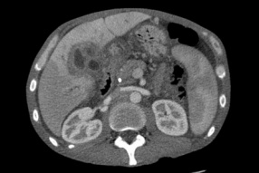
Взрыв числа изображений во всем мире…
За последние10 лет число цифровых данных увеличилось в 4 раза
Notes:
Рост количества и качества цифрового диагностического оборудования, появление новых видов исследований и технологий в медицине привели к взрывному росту количества диагностических изображений в мире. На диаграмме мы видим значительный рост КТ, МРТ исследований, исследований в маммографии и кардиологии, появление технологии томосинтеза в маммографии, цифровой эндоскопии, значительную долю обьема занимает операционное видео. Большое количество диагностических данных и современные цифровые алгоритмы их обработки позволяют изменить методики в Диагностике, Определении тактики и контроля процесса лечения и Управлении диагностическим и лечебным процессами. Здесь мы начинаем говорить о переходе к Электронному или Цифровому Здравоохранению.
Для эффективного использования этих данных необходимы системы, обеспечивающие хранение и управление диагностической информацией на всех уровнях от ОЛД до масштабов страны.

Slide 3
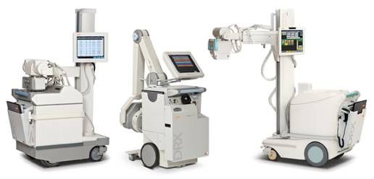

Компоненты рабочего процесса.
Получение медицинских изображений
Регистрация
Получение изображений
Архивирование
Диагностирование
Распространение
Статистика
Modality
Устройство формирования изображений
DICOM MWL
HIS / RIS
Modality
Демографические данные пациента
+ назначения
Notes:
После регистрации пациента и создания назначения на проведение исследования в отделении лучевой диагностики выполняются исследования с использованием устройства формирования изображений – Modality.
Демографические данные пациента могут вводиться вручную, в соответствии с правилом их ввода, определяемых в учреждении, или данные поступают автоматически из информационной системы ЛПУ через специальный сервер DICOM MWL

Slide 4
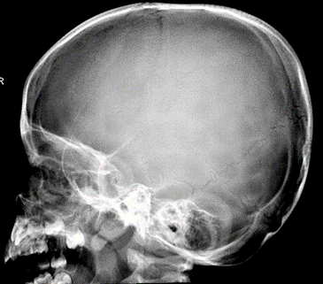
Modality – устройство получения и формирования медицинских изображений
CR – Компьютерная рентгенография
DR – Цифровая рентгенография
MR – Магнитный резонанс
CT – Компьютерная томография
PT/NM – Ядерная медицина (PET, SPECT)
MG – Маммография
US – Ультразвук
XA – Ангиография
… другие устройства
DICOM Store
Архив медицинских изображений
Notes:
Основные источники DICOM изображений

Slide 5
Компоненты рабочего процесса.
Архивирование медицинских изображений. PACS
Регистрация
Получение изображений
Архивирование
Диагностика
Статистика
Доступ к данным
PACS
Система архивирования и передачи изображений
Notes:
Полученные изображения отсылаются далее в место их хранения – – центральный архив медицинских изображений – в систему PACS, для их диагностики

Slide 6



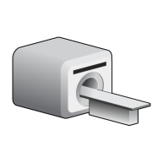



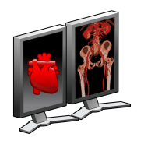


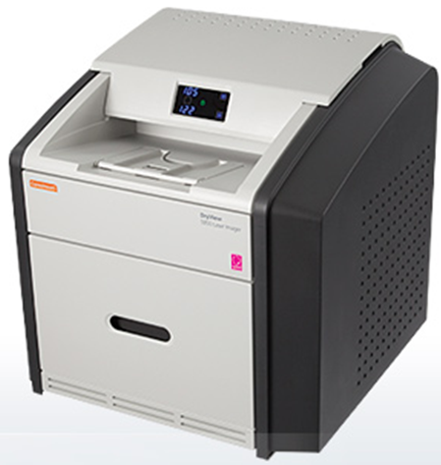
PACS.
Компоненты системы
Пациент
Сервер PACS
Просмотровые станции
CR
MR
Архив 2-го уровня
(NAS)
Интернет
Сеть отделения лучевой диагностики1Gbps
DICOM
Сеть ЛПУ 100Mbps
CT
Просмотровые станции
Диагностические рабочие станции
US
Другие устройства:
Принтер, станция записи CD
Notes:
Основной компонент системы PACS – это архив цифровых изображений – сервер. Сервер хранит архив изображений, базу данных с мета-данными и предоставляет данные устройствам диагностики и просмотра.
Для постоянного резервного копирования данных могут использоваться внешние накопители, например NAS.

Slide 7
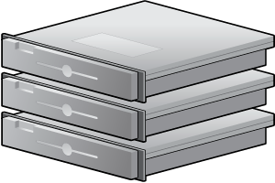

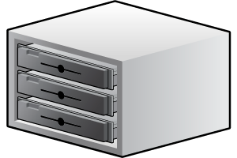
Компоненты системы PACS.
Один сервер с резервным копированием
ОПИСАНИЕ
Сервер с дисковым массивом RAID использует одну базу данных (например, Oracle) с резервной копией изображений DICOM на сетевом хранилище NAS.
NAS
Резервное копирование
RAID
ПРЕИМУЩЕСТВА
Цена
Восстановление при аварии
Использование NAS в целях эффективного и дешевого масштабирования
ОГРАНИЧЕНИЯ
Восстановление работоспособности
Одна копия базы данных
БД
СЕРВЕР
WFM
Notes:
Архивом изображений может быть один сервер. Изображения хранятся внутри сервера в дисковом хранилище – отказоустойчивом массиве дисковой памяти RAID. При поступлении изображения в архив, его копия автоматически сохраняется и во внешнем накопителе NAS. Такая система имеет свои преимущества и свои недостатки

Slide 8


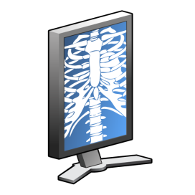
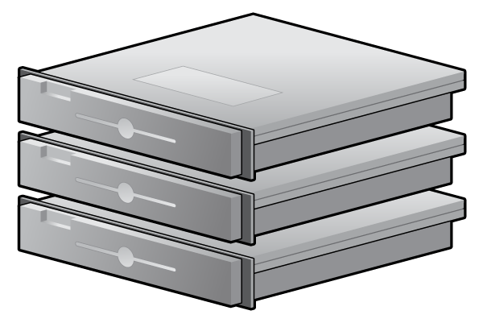
Серверный кластер системы PACS
Источники изображений / Клиенты
IMG
NAS
APP
Heart beat
APP
БД
Сервер 1
Сервер 2
ЛВС - Ethernet
Notes:
Для повышения отказоустойчивости и быстродействия используется кластеризация. Создается кластер серверов, один сервер является первичным, второй – вторичным. Серверы используют одну базу данных. Использование кластера позволяет увеличить скорость доступа к изображениям. В случае возникновения неисправности одного сервера, работа всей системы продолжается

Slide 9






Облачное хранение медицинских данных.
Как это работает…
Отделение
Лечебное учреждение
Интернет
Дата центр
Service Access Point
Источники изображений
Протокол безопасности для передачи через Интернет
Протокол SSL
Протокол SSL
Облачное хранилище
Локальный архив PACS
Кэширование для управления сжатием и стримингом
Ответственность учреждения
Ответственность поставщика услуги
Notes:
Современные информационные технологии позволяют хранить информацию в облачном хранилище. Для реализации необходимо наличие услуги дата-центра и соответствующего программного обеспечения. Цифровые изображения и документы сохраняются в локальной системе PACS лечебного учреждения.
В соответствии с заданными правилами информация отравляется в специальный сервер Service Access Point, подключенный к Интернету и служащий интерфейсом между облаком и локальной системой PACS. При необходимости данные запрашиваются из облачного хранилища

Slide 10
Глобальная медицинская сеть
HCIS
Health Care Information System
Глобальная медицинская сеть
Стандарт
HL7
RIS
Radiology Imaging System
Диагностические исследования и протоколы,
КТ, МРТ, УЗИ, видео и т.д
HIS
Hospital Information System
Данные пациента, прием, расписание, анализы и т.д
Стандарт DICOM 3.0
PACS
Picture Archiving and Communication System
Система хранения и передачи медицинских изображений
Modalities
Notes:
Таким образом, облачное хранилище позволяет перейти к построению Глобальной медицинской сети, когда становится возможным обмен данными между различными учреждениями в пределах регионов или всей страны

Slide 11
Развитие систем PACS
VNA
(все медицинские данные сохраняются в
‘открытом’ формате с использованием
стандарта XDS)
“Простой” архив файлов
(рентген, лаборатория,
кардиология, эндоскопия и т.д.)
заинтересованность
Архив клинических данных
(изображения и документы в стандарте DICOM)
2005
2010
2012
Notes:
Требования к системам PACS подвержены изменениям:
1) первоначально представлял интерес простой архив различных файлов;
2) затем, архив медицинских данных в формате DICOM;
3) теперь основной интерес представляют архивы VNA, обеспечивающие хранение данных в «открытом» формате с использованием системы стандартов XDS (Cross-Enterprise Document Sharing), определяющих совместных доступ к информации о пациенте между различными учреждениями здравоохранения

Slide 12

Концепция VNA
p.12
VN (Vendor Neutral) + A (Archive)
VN – Ключевые моменты
Сохранение данных от различных систем, независимо от производителя
Доступ к данным со стороны различных систем, независимо от производителя
Хранение документов в “открытом” формате
Простота перехода к новому архиву для пользователей
A – Ключевые моменты
Архивирование медицинских документов любого типа с соответствующими мета-данными (текстовые файлы, XML, HL7, pdf, word, изображения, видео-файлы, Dicom-файлы и другое)
Многоуровневая структура
Система управления временем жизни документов
Безопасность: Конфиденциальность (управление доступом), Целостность (хеширование, подписи, тесты), Доступность (кластер серверов, RAID-массивы, несколько копий), Отслеживаемость (регистрация событий), Статистика
Notes:
Ключевые моменты:
- получение данных от различных систем, часто несовместимых между собой
- предоставление данных различным системам
- документы хранятся в формате, общедоступном для интерпретации всем системам
- пользователи не заметят перехода
А- можно сохранять документы любого типа
- поддерживается много-уровней организации хранения информации (локальный архив, архив учреждения, архив нескольких учреждений – региона, архив в облаке)
- безопасность доступа обеспечивается с помощью протоколов SAML, обеспечивается целостность данных, отказоустойчивость доступа к данным, отслеживаемость всех операций путем ведения журналов регистрации событий, предоставляются средства для анализа, ведения статистики.

Slide 13

Управление временем хранения медицинских данных
Управление всем временем жизни изображений, а не только хранением цифрового файла...
Перемещение в более медленное и дешевое хранилище после хранения в течение, например, 24 месяцев
SSD – диски
Новое исследование в PACS
Перемещение в другое хранилище и изменение степени сжатия после 5 лет
SATA диски – сжатие без потери качества
Медленные SATA диски – сжатие с потерей качества
Безопасное хранение без потери информации
Год 2
Год 4
Год 6
Год 6
... что гарантирует высокую скорость доступа к изображениям в зависимости от их клинической ценности.
Notes:
Управление временем жизни, то есть, хранением медицинских изображений.
Правила, определяющие алгоритм перемещения данных в разные хранилища определяются учреждением

Slide 14
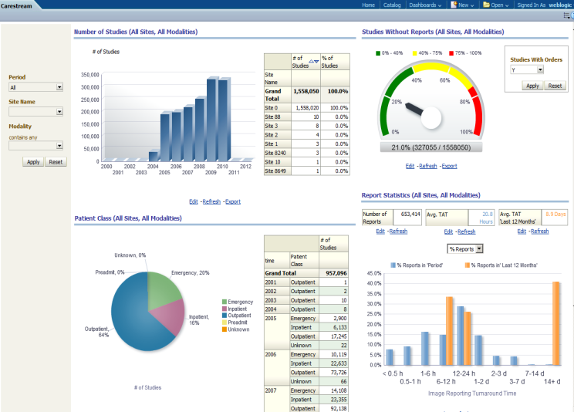
Статистика и управление
Простой анализ
АНАЛИЗ РАБОЧЕГО ПРОЦЕССА И УПРАВЛЕНИЕ СИСТЕМОЙ
Наглядное графическое представление в реальном времени
Основные показатели -помощь в планировании
Средства для улучшения качества и эффективности работы
Фильтры
Сравнение
Notes:
Архив может предоставлять статистические данные для успешного администрирования всем рабочим циклом получения, диагностики и распространения цифровых изображений

Slide 15
Диагностика
DICOM
PACS
Picture Archiving and Communication System
Non-DICOM
Диагностическая рабочая станция
Применение мониторов двух типов:
“Для администрирования” и
“Для диагностики” (2-5 Мп, DICOM-калибровка) – до 5 мониторов
Просмотр списка пациентов, фильтры поиска
Формирование медицинского отчета. Шаблоны отчетов
Возможность речевого ввода
Печать изображений, запись диска пациента
Наличие стандартных и расширенных функций обработки изображений
Анализ и сравнение DICOM и non-DICOM изображений
Notes:
Процесс диагностики выполняется на специализированной диагностической рабочей станции врача лучевой диагностики, обязательное условие -
мониторы, откалиброванные по DICOM стандарту. Рабочая станция может содержать до 5 мониторов с разрешением от 2 до 5 МП. Монитор для администрирования используется для отображения списка пациента с использованием гибкой система задания фильтров поиска, а также для создания медицинского отчета об исследовании. Медицинский отчет создается в соответствии с рабочим процессом формирования отчета (например, требуется просмотр изображений для их утверждения или необходим просмотр еще одним врачом в случае маммографии) на основе заданных шаблонов отчетов (что позволяет оптимизировать процесс создания). Отчеты, созданные в PACS, могут экспортироваться и HIS/RIS в формате pdf или текстового файла.
VNA архив позволяет использовать речевой ввод: врач наговаривает отчет с помощью микрофона, сохраняет аудио-информацию в архиве, затем лаборант прослушивает аудио-файл и печатает отчет.
При наличии в VNA архиве изображений не в формате DICOM рабочая станция должна обеспечивать одновременный просмотр DICOM и не-DICOM изображений, если это требуется для диагностики

Slide 16
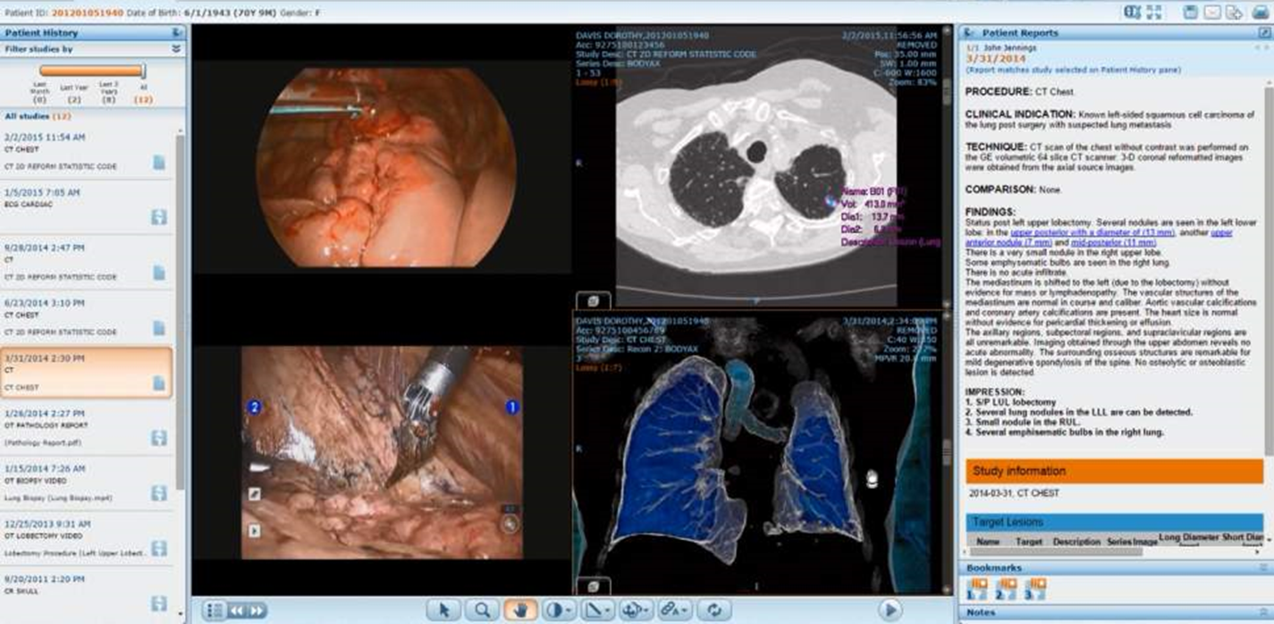
Расширенные функции диагностической рабочей станции
Трехмерная визуализация
  MPR, MIP, MinIP, Volume Rendering
  Выделение тканей (Tissue Definition)
  Удаление костей (Bone Removal)
  Возможность одновременной работы 3D и 2D изображениями
  Сохранение изображений 3D реконструкции в архиве
Анализ и сравнение DICOM и не-DICOM изображений
Совмещение исследований (Volume Matching)
Смещение срединной линии (Cranial Midline Shift)
Анализ сосудов (Vessel Analysis)
Пакет функций для кардиологии
  Кардиологический анализ (Cardiac Analysis)
  Удаление грудной клетки (Cage Removal)
  Коронарный анализ (Coronary Analysis)
  Анализ содержания кальция (Calcium Scoring)
Пакет функций для PET/CT
Томосинтез (Mammography DBT)
Notes:
Диагностические рабочие станции кроме набора стандартных функций обработки изображений (изменение яркости/контрастности, масштабирования, инверсии и других) имеют расширенные функции обработки. Трехмерная визуализация и 3D реконструкция для КТ и МРТ исследований. Изображения 3D реконструкции можно сохранять в архиве.
Функция совмещения исследований особенно полезна при сравнении исследований, полученных на разных устройствах в разное время для одного пациента. Она позволяет автоматически синхронизировать просмотр срезов разных исследований.
Для кардиологических исследований имеется свой пакет функций: Удаление грудной клетки, анализ содержания кальция.
Пакет функций для PET/CT: поддержка специальных профилей отображения, функции связывания и наложения, гамма-коррекция для CT/PET, вычисления поглощений, синхронизации отображения PET и CT

Slide 17
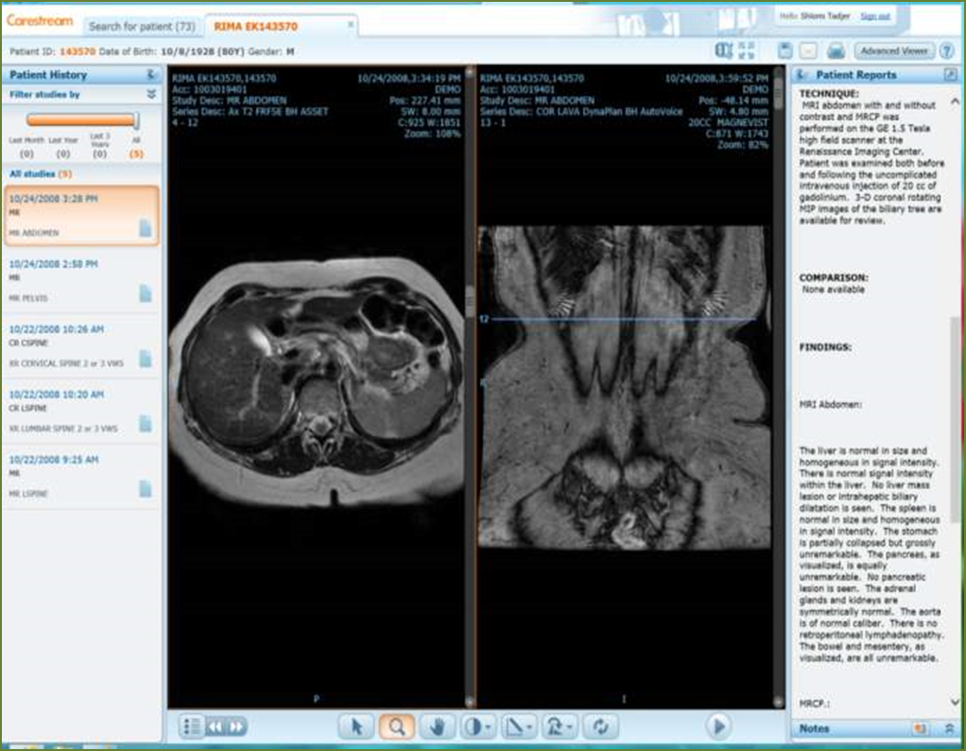
Доступ к медицинским данным
Доступ к данным в пределах учреждения
Быстрое получение результатов исследования
Доступ к данным независимо от системы и расположения
Простой доступ к данным со стороны лечащих врачей с использованием имеющихся систем, включая доступ из информационной системы (HIS/RIS)
Простота в использовании, не требуется специального обучения
Обмен информацией
Использование электронной почты,
заметок и оповещений
Предоставление данных о назначениях,
просмотр отчетов, изображений
Информационные технологии
Отсутствие зависимости от платформы
Нет необходимости в установке
специальных программ просмотра
Использование протоколов
безопасности
Доступ из интернета (DICOM WADO)
Стриминг
Наличие интеграции с системами EMR/HIS
Notes:
В пределах лечебного учреждения – быстрое получение результатов исследования.
Для организации доступа для просмотра изображений и отчетов из системы HIS/RIS необходим только выбор пациента в системе и нужного исследования - система HIS/RIS сможет сформировать URL-адрес и вызвать обычный браузер для отображения нужной информации.
Для обмена информацией можно создавать заметки прямо в отображаемом исследовании, просматривать имеющийся отчет, сформированный врачом-диагностом, использовать электронную почту

Slide 18

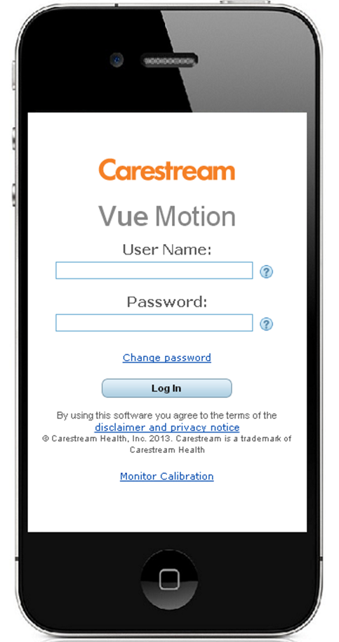
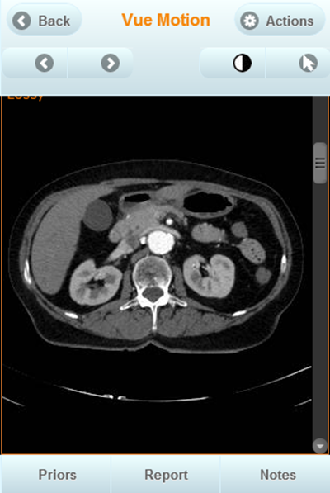
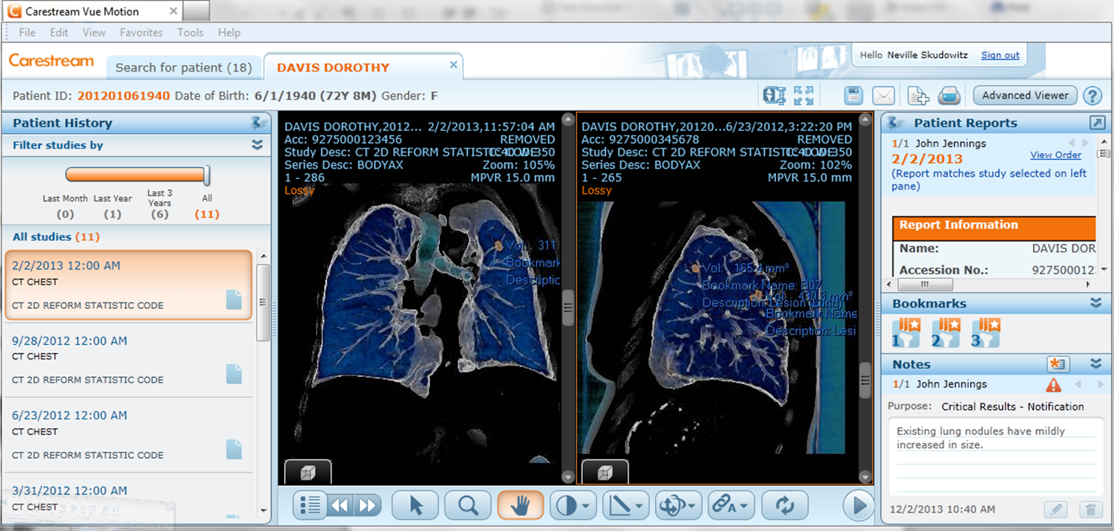
Доступ к данным для лечащих врачей с различных устройств
PACS
Picture Archiving and Communication System
DICOM WADO
DICOM WADO
p.18
Notes:
Доступ к данным для лечащих врачей может выполняться откуда угодно (например, из Интернета) и с различных устройств, например, планшета или смартфона

Slide 19
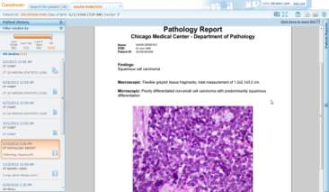
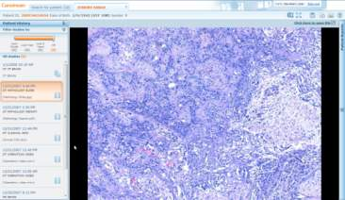
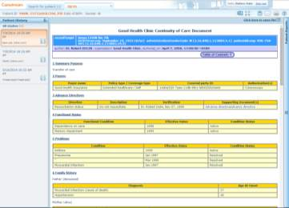
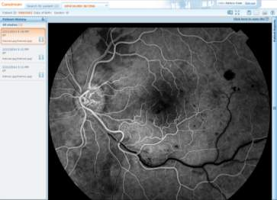
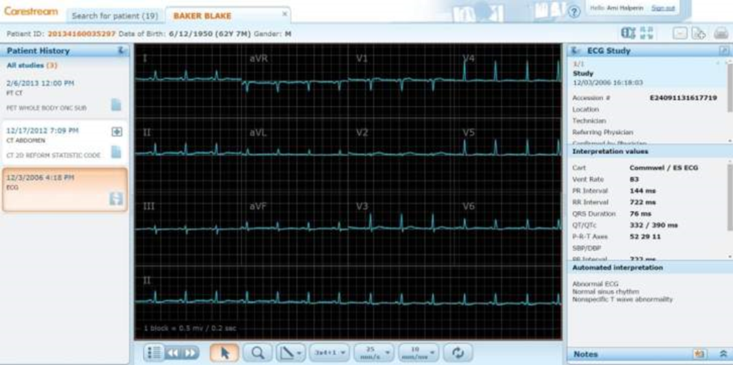
Работа со всеми типами клинических данных
  Отчеты из лаборатории (PDF, HTML)
  Документы (HTML)
  Офтальмология - изображения (JPEG)
  Фото (JPEG)
  Слайды (JPEG)
  Эндоскопия - видео (MP3, MVI)
  Кардио & Рентген изображения (DICOM)
  ЭКГ - кардиограммы
p.19
Notes:
При просмотре изображений можно отображать любые клинические данные, хранящиеся в VNA архиве

Slide 20
Доступ к данным – для пациента…
Доступ к данным исследований пациента из Интернета
Доступ к данным пациента для консультации специалиста в другом учреждении (2-е мнение)
Отсутствие необходимости записи CD-дисков пациента
Отсутствие необходимости в
печати твердой копии
e-mail с URL-адресом для доступа к данным
PACS
портал данных пациентов
Notes:
Вместо записи дисков CD и печати стопки листов снимков на медицинском принтере имеется возможность организации доступа пациента к своим медицинским изображениям из Интернета, например для проведения консультации в другом учреждении. Для этого пациенту отправляется e-mail с URL-адресом для входа в папку портала пациентов, содержащую его данные.

Slide 21
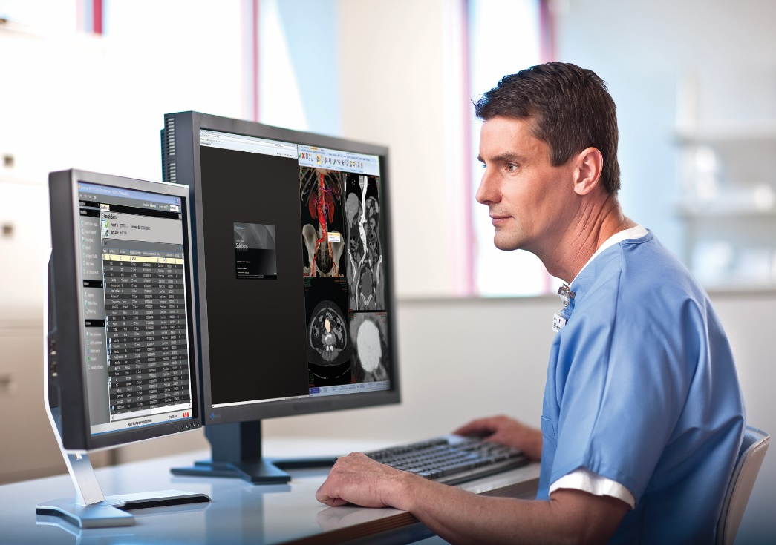
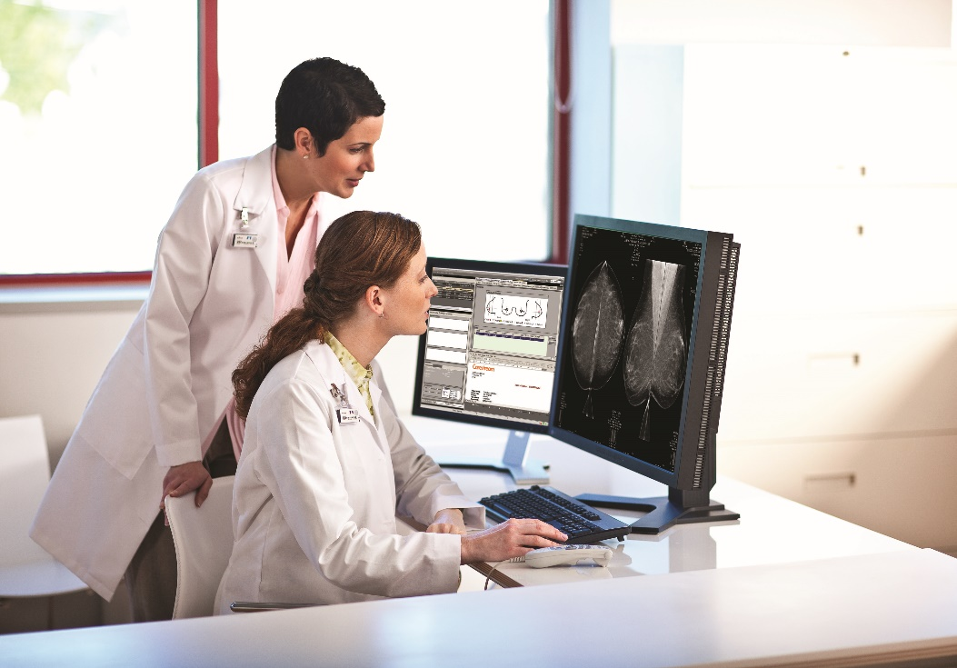
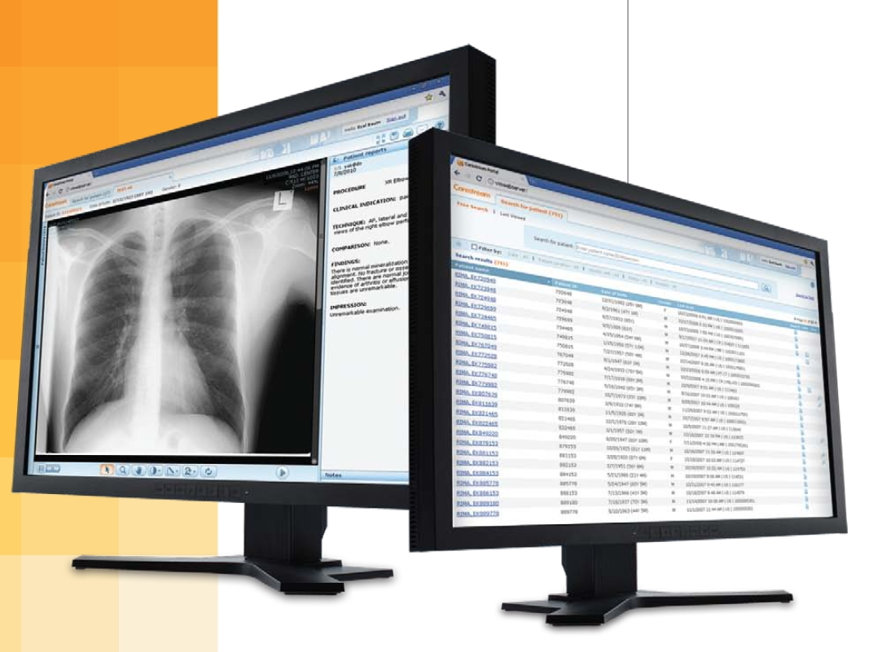

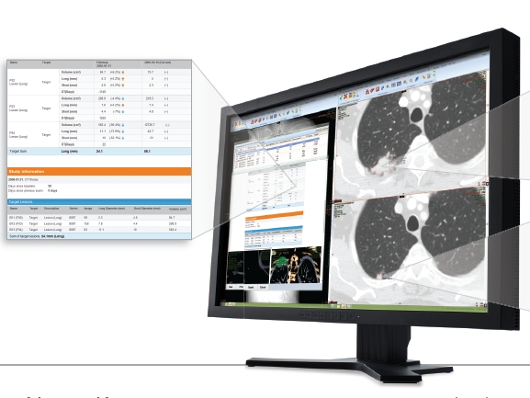
ПРОСМОТР
Vendor Neutral Archive
ДИАГНОСТИКА
ПАЦИЕНТ
АДМИНИСТРАТОР
Notes:
Таким образом представленная система позволяет
хранить диагностические данные всех существующих форматов независимо от типа оборудования и производителя,
- предоставляет диагносту широчайший набор инструментов анализа,
клиницисту - доступ к любой информации с любых устройств,
пациенту - доступ к информации, необходимой для проведения дополнительных консультаций,
администратору - статистику для анализа эффективности процессов.
Совместно с технологией облачного хранения является создает структуру Медицинской Глобальной Информационной Сети – основу Электронного Здравоохранения Беларуси
Компания Драйв благодарит Вас за заботу о здоровье нации. Мир и Тепло Вашему дому

